Slide 1

数字图像处理答辩
答辩人：秦豪
时间：2023年2月18日

Slide 2
CONTENTS
01
02
03
04
概述
总体设计
详细设计
程序测试

Slide 3
PART 01
概述

Slide 4
概述
Qt是C++语言中用于开发图形界面的应用程序库。PyQt是Qt的Python语言绑定，可以在Python中直接使用PyQt库,来实现Qt在C++语言中的大部分功能，为Python语言编写图形界面（即GUI程序）带来极大方便。
使用PyQt+OpenCV
1

Slide 5
PART 02
总体设计

Slide 6
总体设计
9个菜单
2

Slide 7
PART 03
详细设计

Slide 8
详细设计
3个功能
6个功能
3

Slide 9
详细设计
4个功能
2个功能
4

Slide 10
详细设计
5个功能
3个功能
5

Slide 11
详细设计
3个功能
7个功能
6

Slide 12
详细设计
3个功能
7

Slide 13
PART 04
程序测试

Slide 14
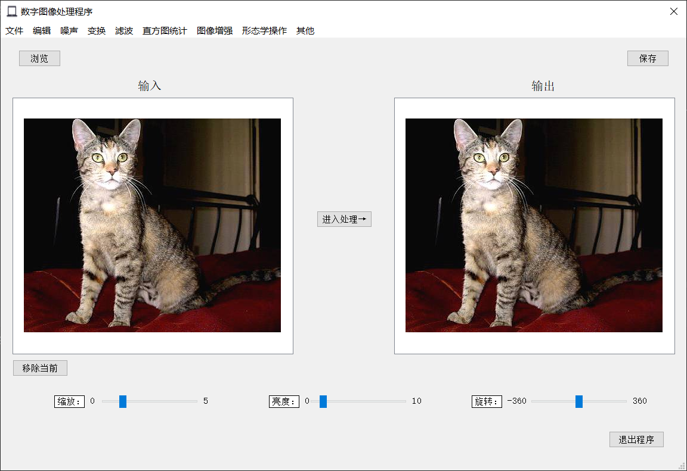
程序测试
8

Slide 15
请老师批评与指正！
Time：2023.2.18

